Slide 1
ESTADO DE LAS ENCUESTAS DE CUESTIONARIO PARA
EL MONITOREO GEAF DE LA LÍNEA BASE DEL PAE
OIGs
Todas las respuestas al cuestionario (excepto una sobre contaminación y biodiversidad) se recibieron de todas las OIGs
PAÍSES
Ver siguiente diapositiva
CONCLUSIONES
Obtener un conjunto de cuestionarios completos requiere de una cantidad de esfuerzo considerable
A menos que se adquiera un conjunto completo de datos, la comparabilidad entre períodos estará sesgada
Se preparará un informe de referencia para que los países determinen si el enfoque del GEAF proporciona información útil
Si se desea, datos de referencia pueden ser añadidos después de este hecho
El próximo periodo de evaluación es 2016-2020

Slide 2
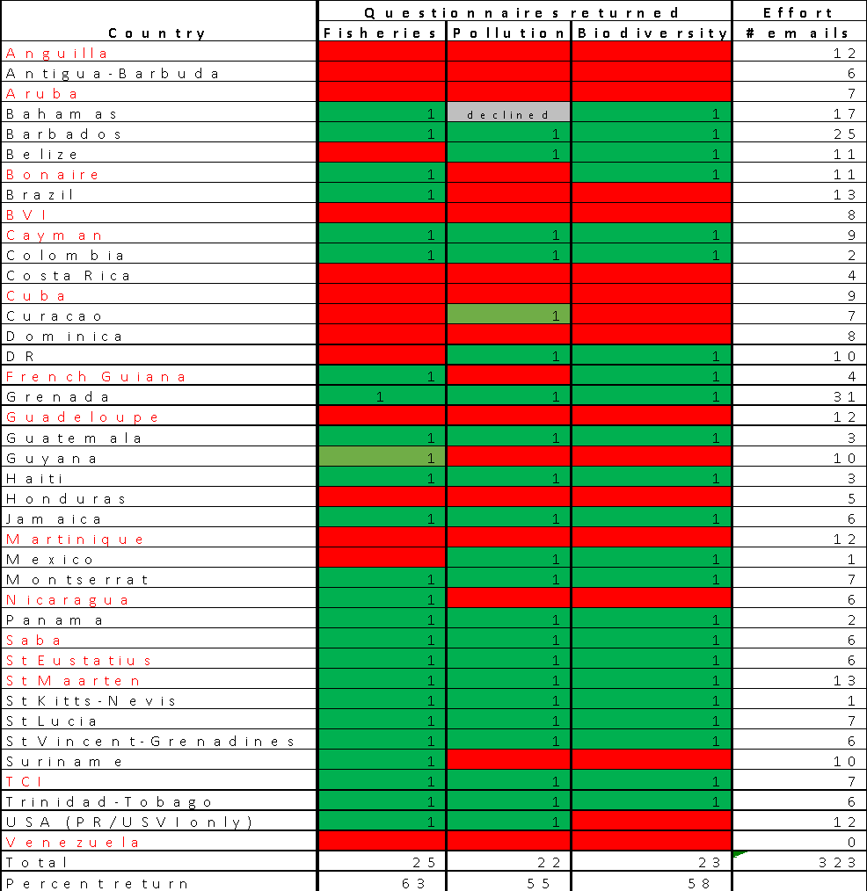
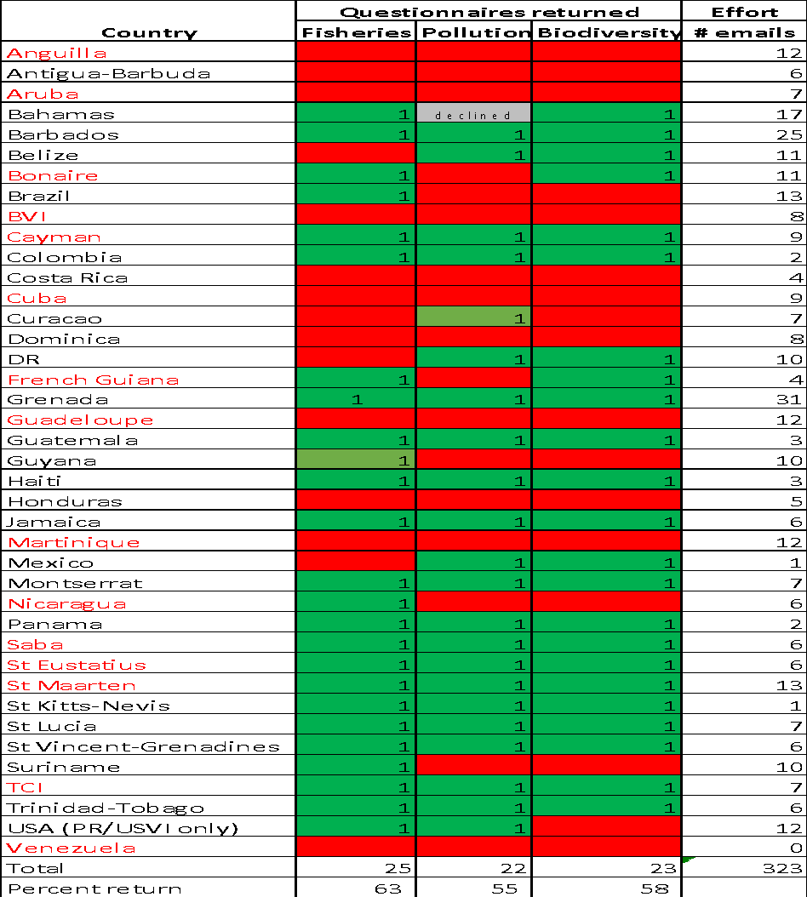
PAÍSES
(esfuerzos no incluyen llamadas telefónicas ni interacciones en reuniones, verde = recibidos, rojo = no recibidos)

